Slide 1
Apurações Anuais

Slide 2
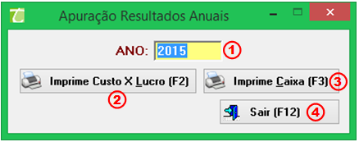

Slide 3
Ano: Filtro de Ano da apuração
Imprime Custo X Lucro-F2: Imprime apuração por lucro x Custo cadastrado nos itens de apuração;
Imprime Caixa – F3: Imprime o caixa por mês;
Sair – F12: Sair da tela.

